Slide 1




TRƯỜNG TIỂU HỌC VĨNH HÒA B
PHÚ GIÁO - BÌNH DƯƠNG
Đạo đức – Lớp 4

Slide 2
CHUẨN BỊ
- Sách giáo khoa Đạo đức lớp 4, đồ dùng học tập.
- Tập trung nghe giảng và thực hiện đầy đủ các yêu cầu của giáo viên.

Slide 3
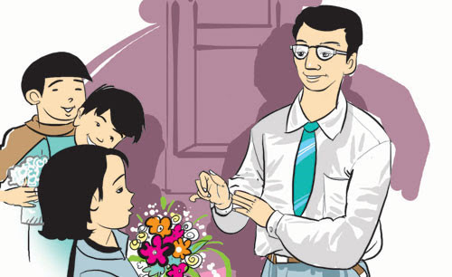
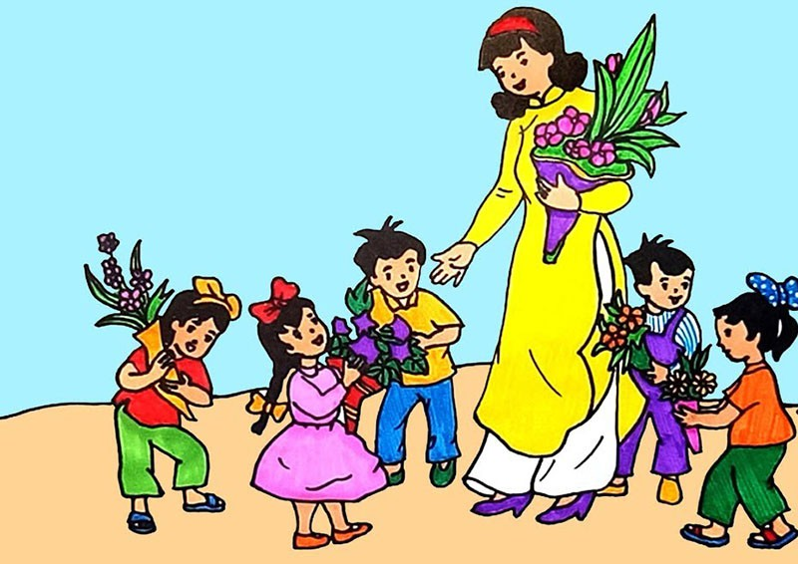

Đạo đức
Biết ơn thầy giáo, cô giáo (Tiết 2)

Slide 4
Đạo đức
Biết ơn thầy giáo, cô giáo (Tiết 2)
MỤC TIÊU: Học xong bài này các em có khả năng:
- Nhận thức và kể được một kỉ niệm đáng nhớ nhất của em đối với thầy giáo, cô giáo; biết được công lao của thầy giáo, cô giáo qua một số câu ca dao, tục ngữ, bài hát, thơ, câu chuyện.
- Biết xử lý những tình huống thường gặp trong cuộc sống ở gia đình, ở nhà trường để thể hiện sự biết ơn đối với thầy giáo, cô giáo.
- Lắng nghe lời dạy bảo của thầy giáo, cô giáo.

Slide 5

Đạo đức
Biết ơn thầy giáo, cô giáo (Tiết 2)
KHỞI ĐỘNG
1
2
3

Slide 6


- Vì sao phải kính trọng, biết ơn thầy giáo, cô giáo?
0
1
0
2
5
3
4
A. Vì thầy giáo, cô giáo là người lớn tuổi.
B. Vì thầy giáo, cô giáo đã không quản khó nhọc, tận tình dạy dỗ chúng ta nên người.
C. Vì thầy giáo, cô giáo là người thân quen.
Notes:
6
6

Slide 7
- Việc làm nào sau đây của các bạn thể hiện lòng biết ơn thầy giáo, cô giáo?
0
1
0
2
5
3
4
A. Nói chuyện riêng trong giờ học.
B. Quay mặt không chào hỏi khi gặp thầy giáo, cô giáo.
C. Chúc mừng thầy giáo, cô giáo nhân dịp ngày Nhà giáo Việt Nam 20/11.
Notes:
7
7

Slide 8
- Để thể hiện lòng kính trọng, biết ơn thầy giáo, cô giáo các em cần làm gì?
0
1
0
2
5
3
4
A. Chăm chỉ học tập. Tích cực tham gia các hoạt động của trường, của lớp.
B. Lễ phép với thầy giáo, cô giáo.
C. Biết chúc mừng thầy giáo, cô giáo nhân dịp ngày Nhà giáo Việt Nam.
D. Tất cả các ý trên đều đúng.
Notes:
8
8

Slide 9
Đạo đức
Biết ơn thầy giáo, cô giáo (Tiết 2)
Bài tập 3.
- Em hãy kể một kỉ niệm đáng nhớ nhất của em đối với thầy giáo, cô giáo.
Notes:
9

Slide 10
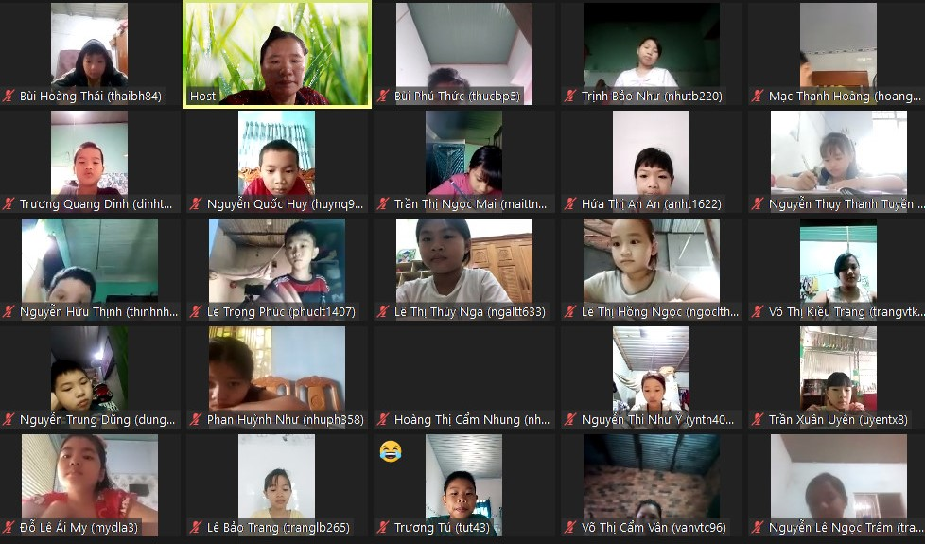
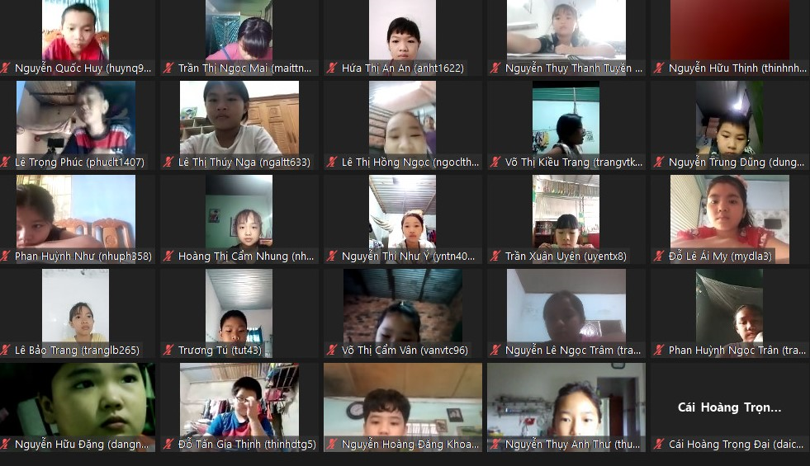
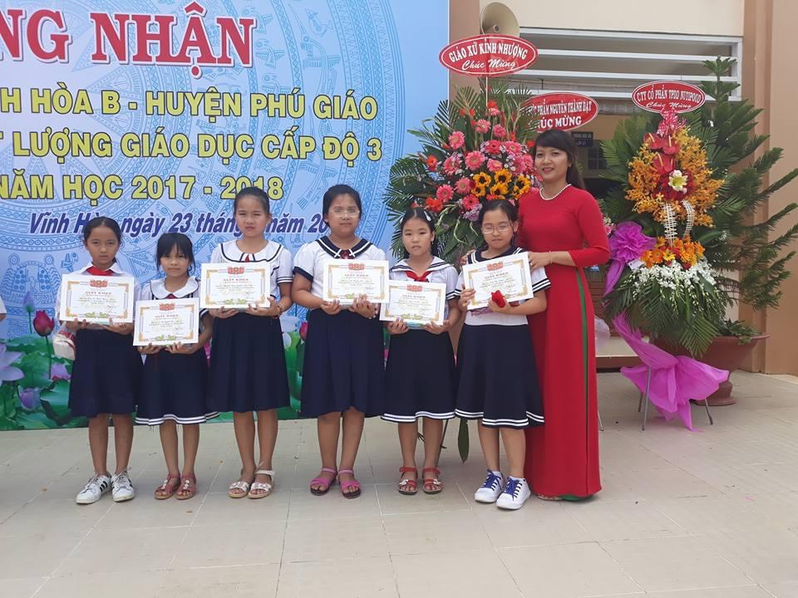
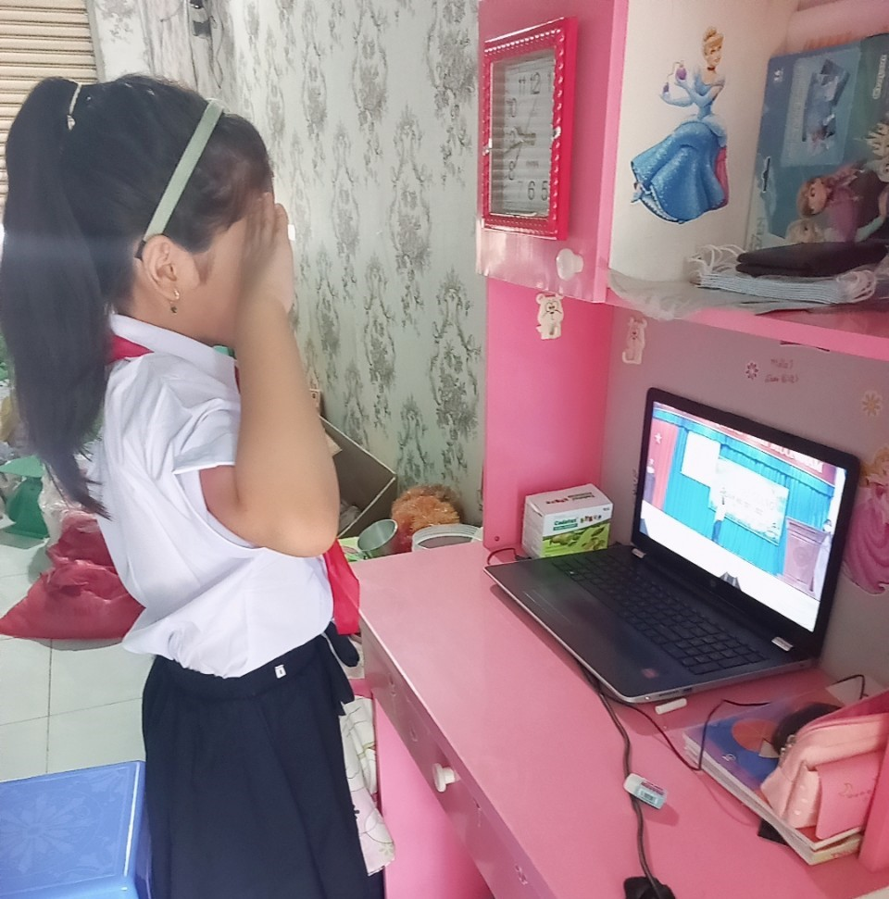
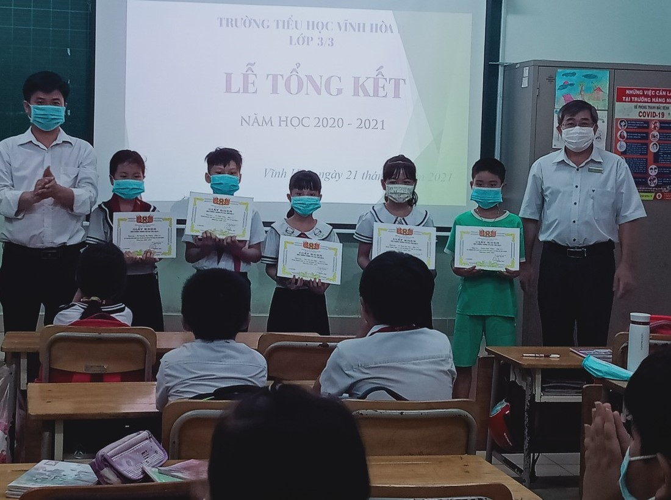
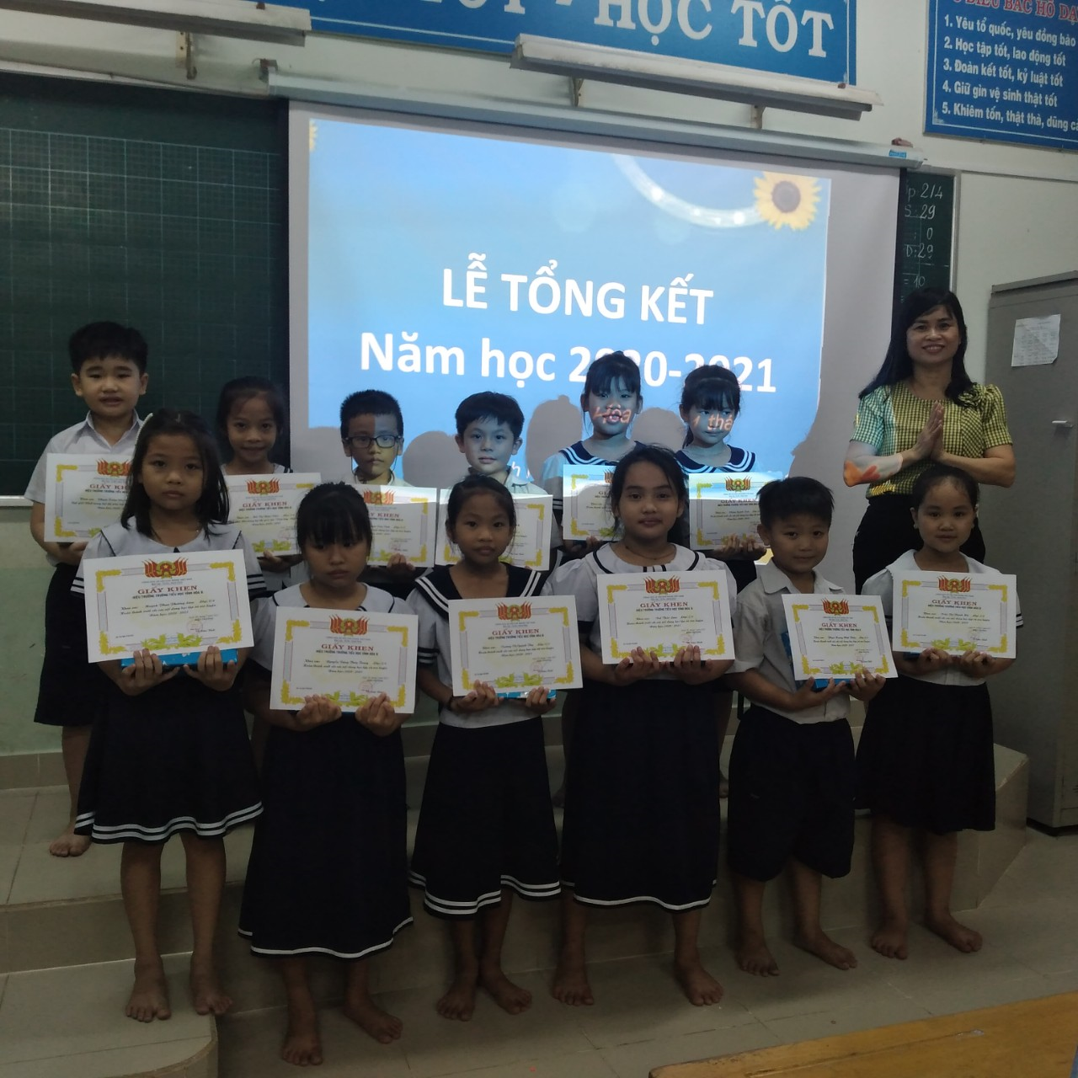
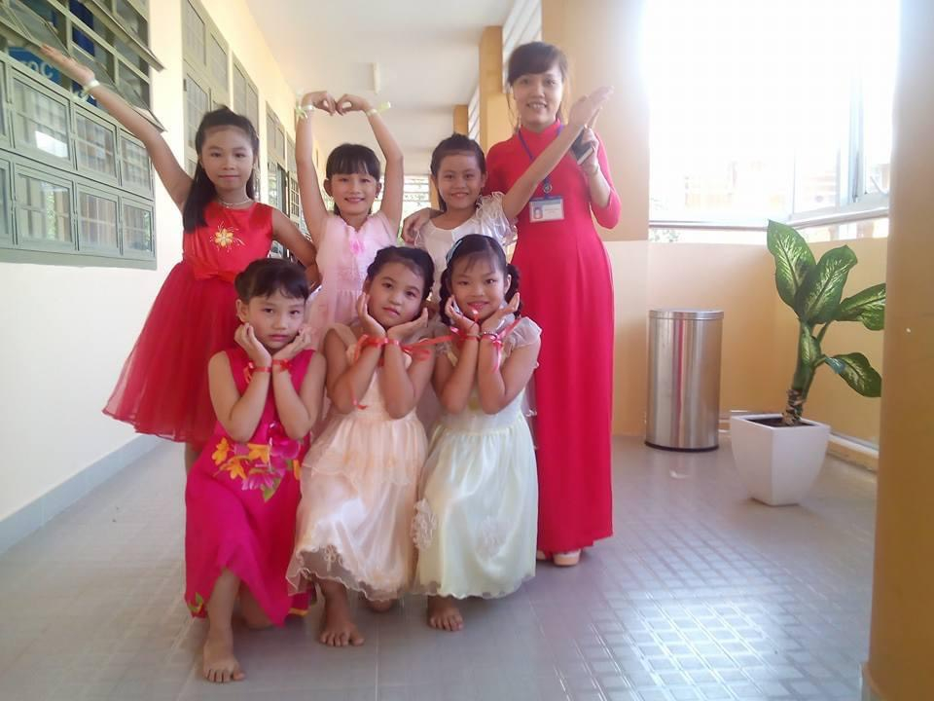
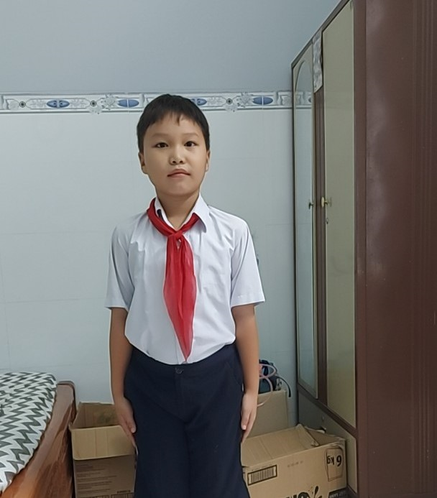
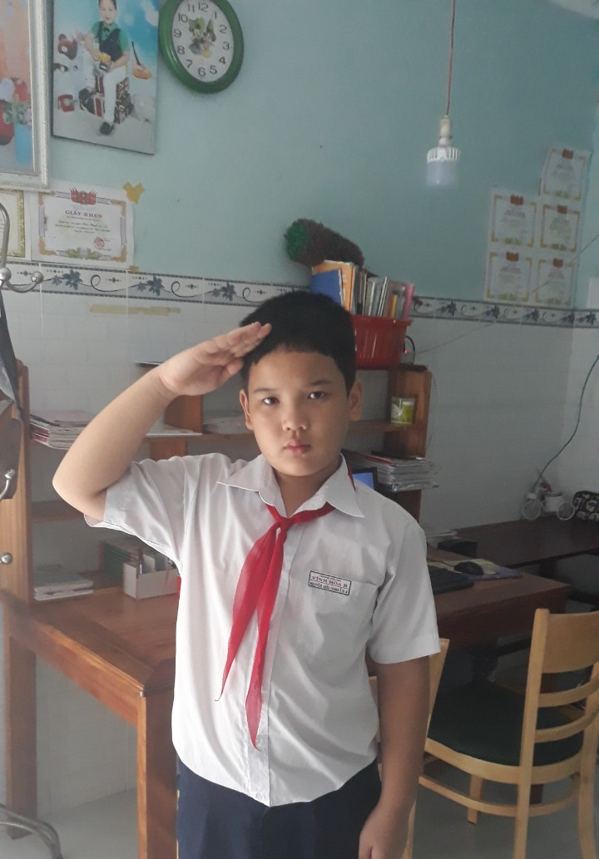
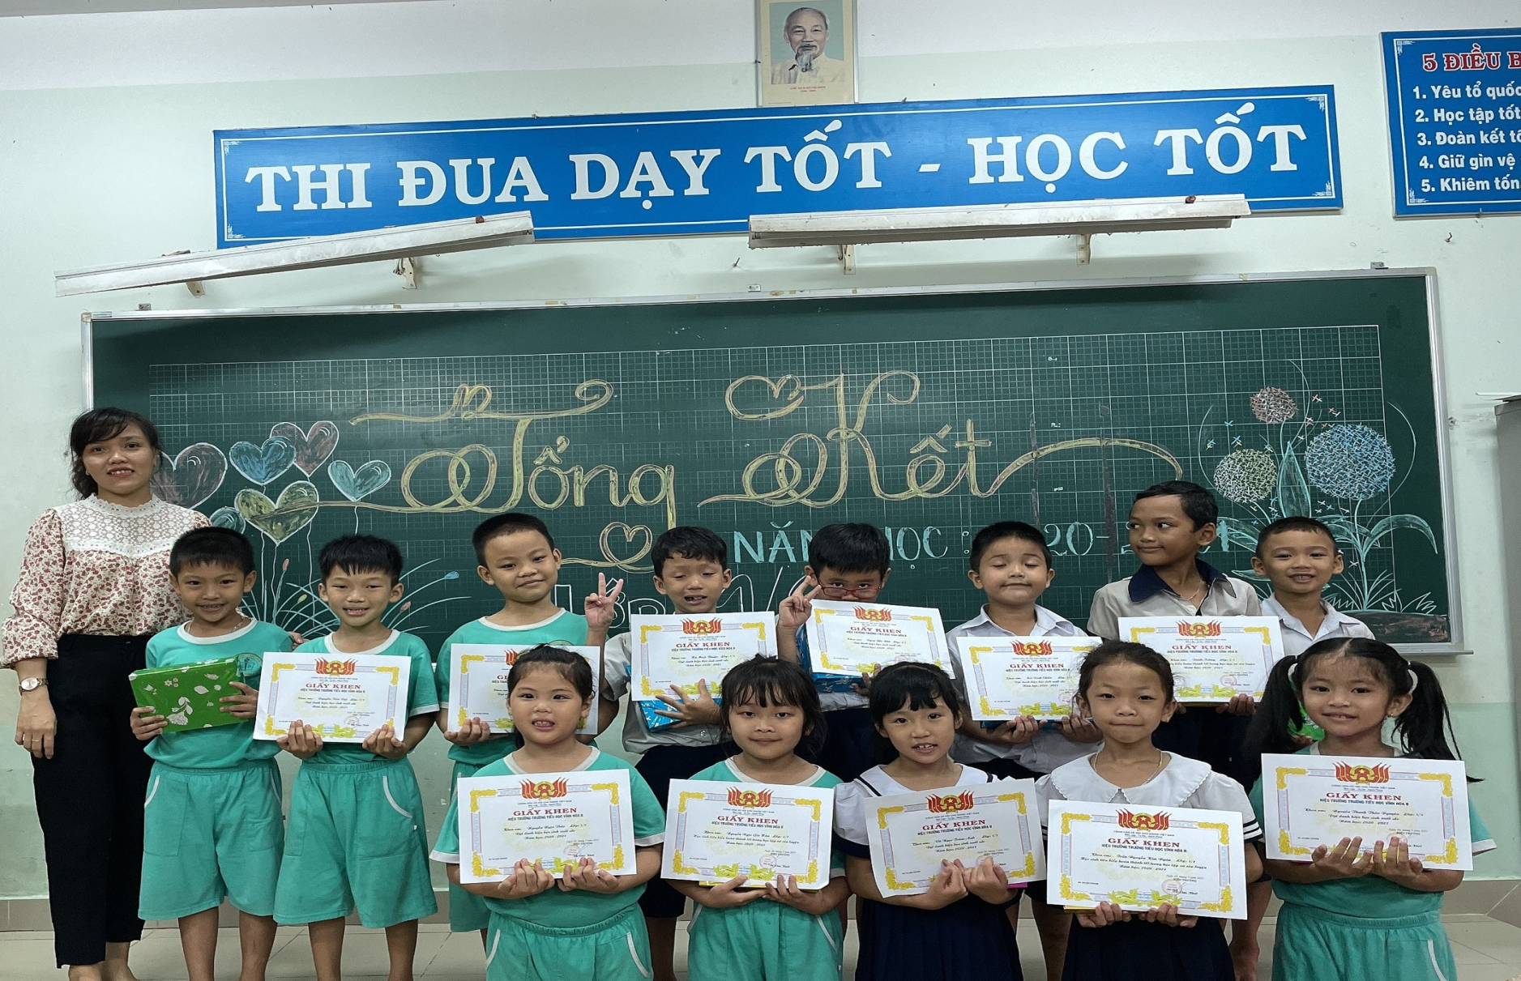
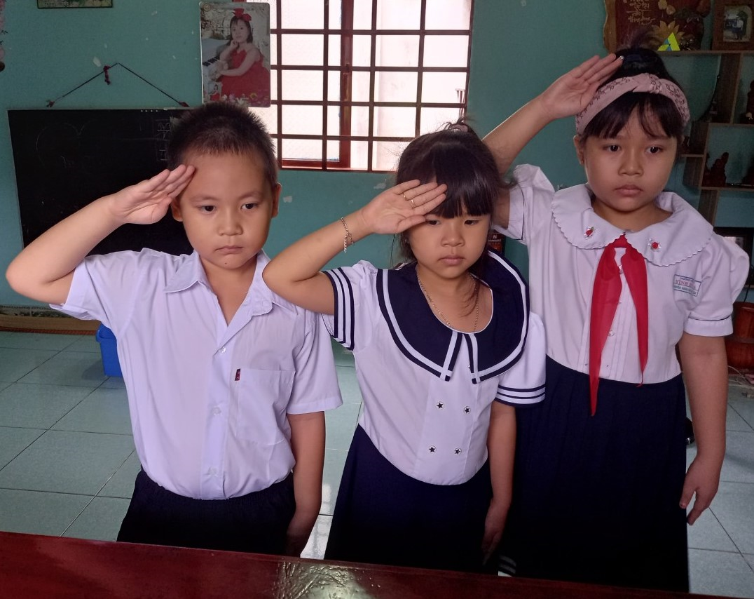
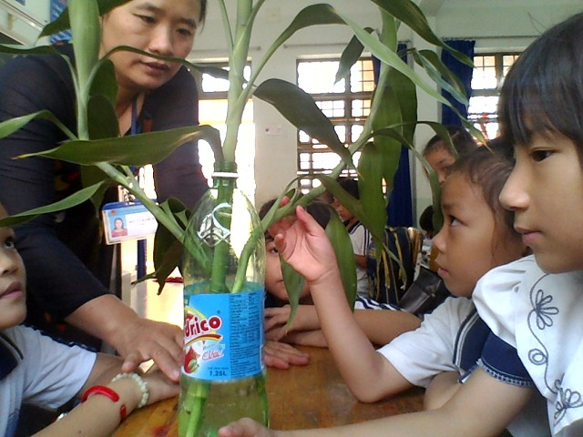
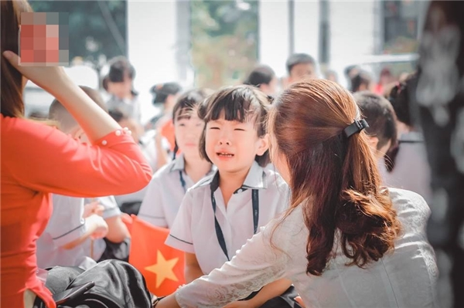
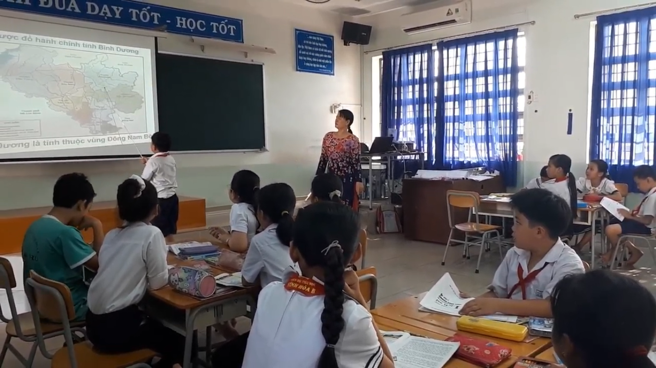
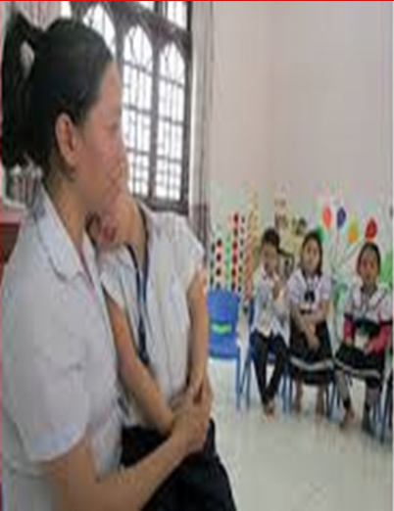
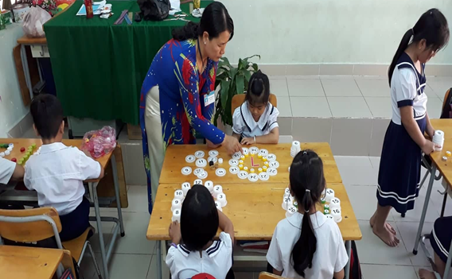
Đạo đức
Biết ơn thầy giáo, cô giáo (Tiết 2)
Notes:
10

Slide 11
Đạo đức
Biết ơn thầy giáo, cô giáo (Tiết 2)
Bài tập 5.
- Em hãy sưu tầm và viết lại các câu ca dao, tục ngữ, bài hát, thơ, truyện nói về công lao của các thầy giáo, cô giáo.

Slide 12
Biết ơn thầy giáo, cô giáo (Tiết 2)
Những câu ca dao, tục ngữ nói về thầy, cô giáo
- Muốn sang phải bắc cầu kiều
Muốn con hay chữ phải yêu lấy thầy.
- Trọng thầy mới được làm thầy.
- Không thầy đố mày làm nên.
- Cơm cha, áo mẹ, chữ thầy
Nghĩ sao cho bõ những ngày ước mong.
- Một chữ cũng là thầy, nửa chữ cũng là thầy.
- Cha muốn con hay, thầy muốn trò giỏi.
- Mồng một tết cha, mồng ba tết thầy.

Slide 13

Những bài hát, bài văn, bài thơ ca ngợi thầy giáo, cô giáo
Bài hát | Bài văn, bài thơ
Ngày đầu tiên đi học
Nghe thầy đọc thơ
Cô và mẹ
Đôi bàn chân kì diệu
Người thầy
Người thầy năm xưa
Nhớ ơn thầy cô
Người mẹ thứ hai
Có một người thầy dạy tôi như thế
Bụi phấn
Bông hồng tặng cô…
Thư gửi thầy giáo

Slide 14
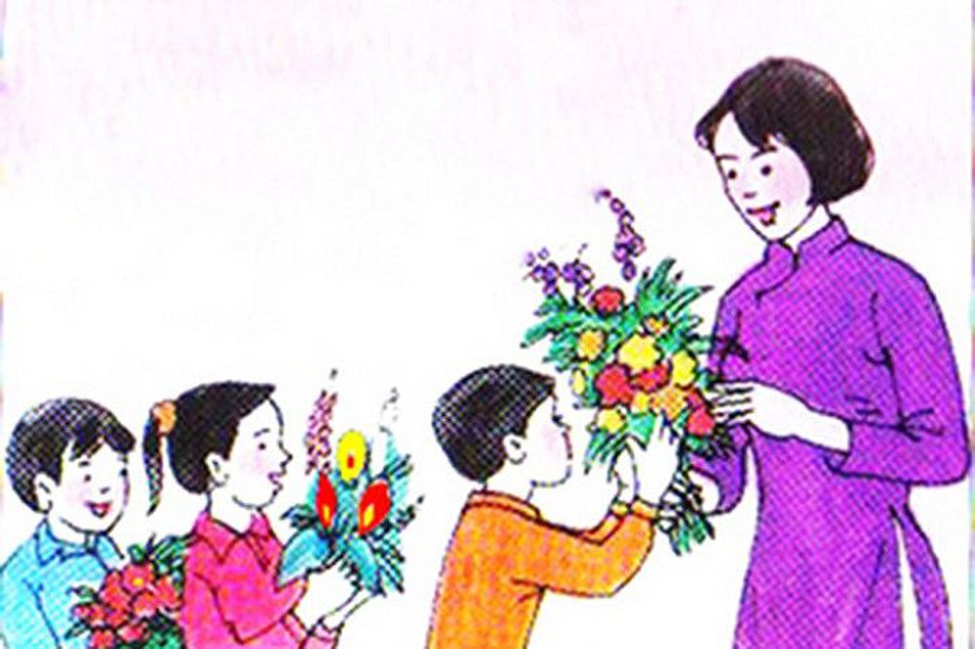
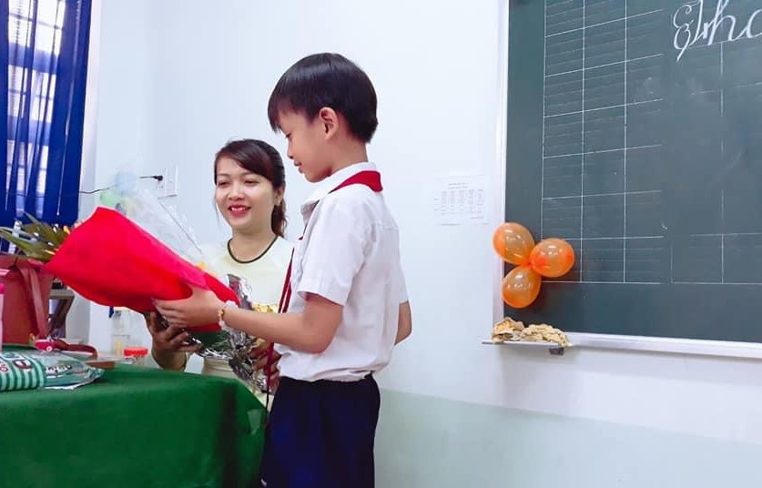
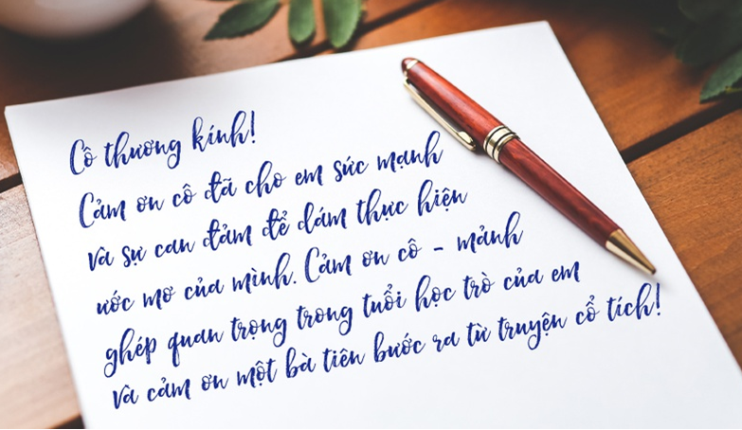

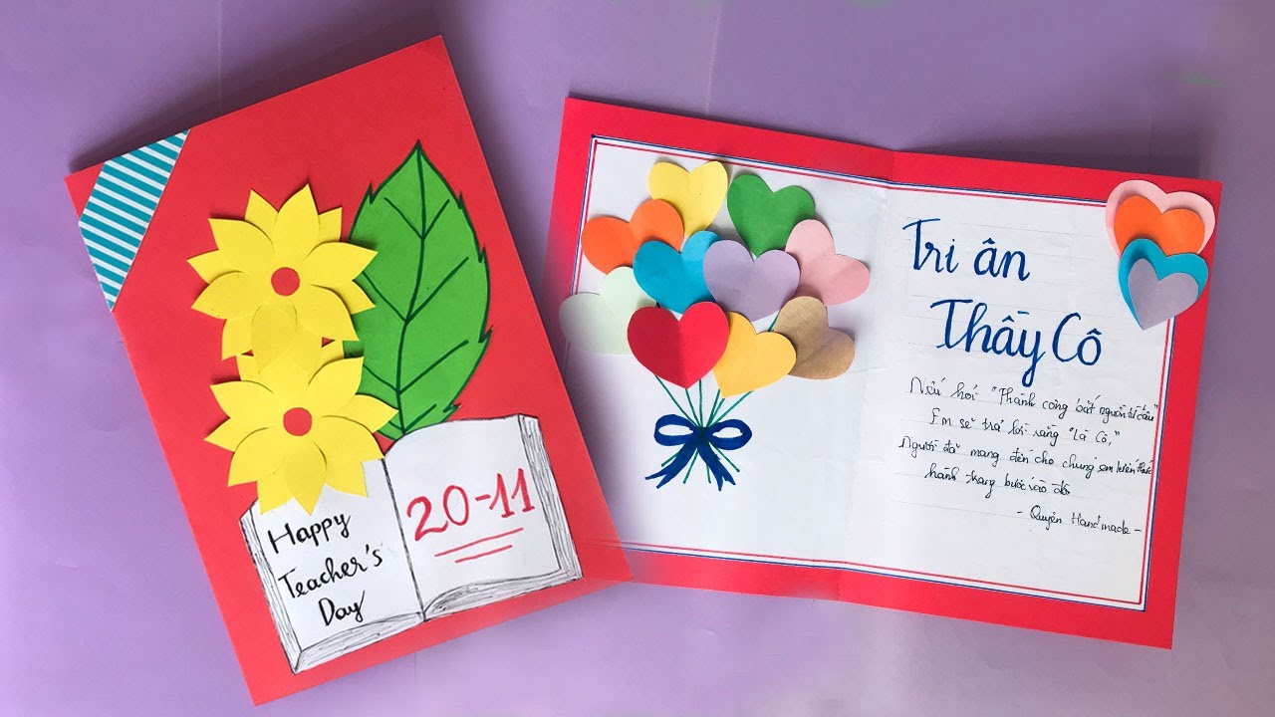
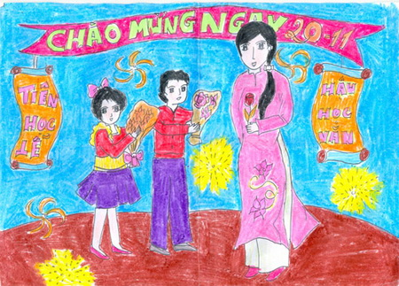



MỘT SỐ HÌNH ẢNH THỂ HIỆN LÒNG KÍNH TRỌNG, BIẾT ƠN THẦY GIÁO, CÔ GIÁO.
Notes:
14

Slide 15
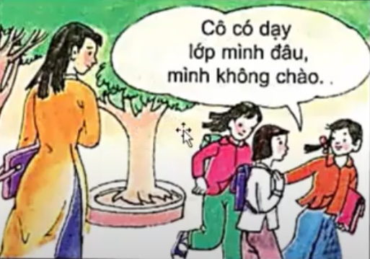
XỬ LÝ TÌNH HUỐNG
Tình huống 1: Trên đường đi học về, các em gặp một cô giáo trong trường (nhưng không dạy em), các em sẽ làm gì?
- Quay mặt không chào cô giáo.
- Lễ phép chào cô giáo, khuyên bạn nên chào cô.
- Chỉ nhìn mà không chào cô.
Notes:
15

Slide 16
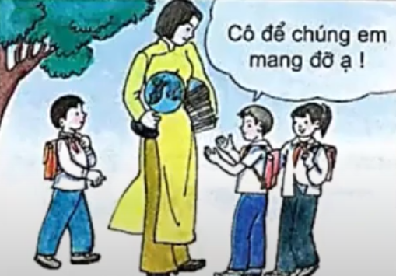
XỬ LÝ TÌNH HUỐNG
Tình huống 2: Thấy cô giáo mình xách cặp và bê nhiều đồ nặng, em sẽ làm gì?
- Bỏ đi, không giúp cô giáo.
- Chỉ nhìn mà không giúp cô.
- Lễ phép chào và giúp cô giáo xách bớt đồ.
Notes:
16

Slide 17
Đạo đức
Biết ơn thầy giáo, cô giáo (Tiết 2)
Ghi nhớ
Các thầy giáo, cô giáo đã không quản khó nhọc, tận tình dạy dỗ chúng ta nên người. Vì vậy, chúng ta cần phải kính trọng, biết ơn các thầy giáo, cô giáo; cố gắng học tập, rèn luyện để khỏi phụ lòng thầy, cô.
Notes:
17

Slide 18
Đạo đức
Biết ơn thầy giáo, cô giáo (Tiết 2)
Dặn dò
- Học thuộc ghi nhớ của bài.
- Vận dụng các kiến thức của bài vào trong cuộc sống và trong học tập.
- Chuẩn bị bài: Yêu lao động.
Notes:
18

Slide 19

Tiết học của chúng ta tạm dừng
Chúc các em chăm ngoan, học tốt !
Chào tạm biệt các em !

